Slide 1
Ubuntu For V831
胎教配置教程
220519
宋

Slide 2
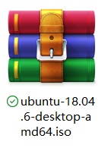
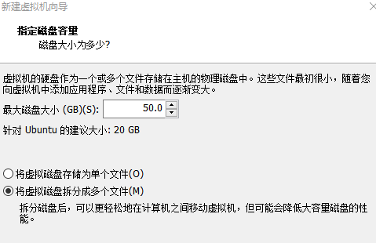
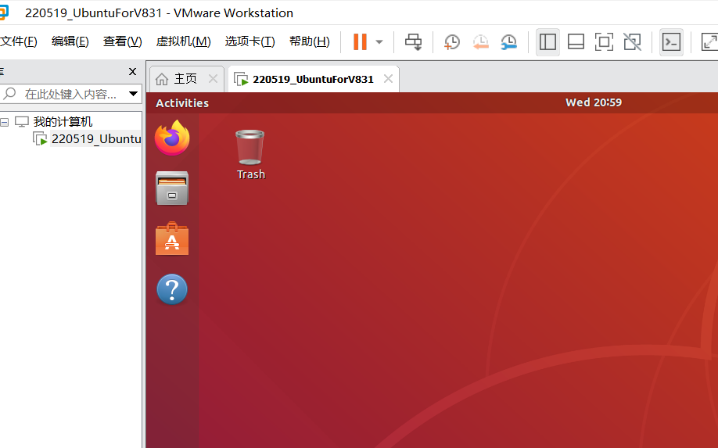
1. 在Vmware中安装Ubuntu18.04虚拟机
参考虚拟机ubuntu18安装教程
Vmware安装包：VMwareWorkstation 15.zip
下载地址：https://www.win10com.com/softxiazai/2494.html
Ubuntu18镜像文件：ubuntu-18.04.6-desktop-amd64.iso
下载地址：http://mirrors.ustc.edu.cn/ubuntu-releases/18.04/

Slide 3
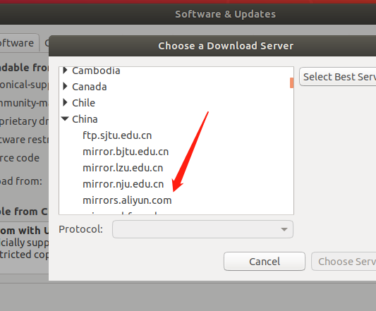
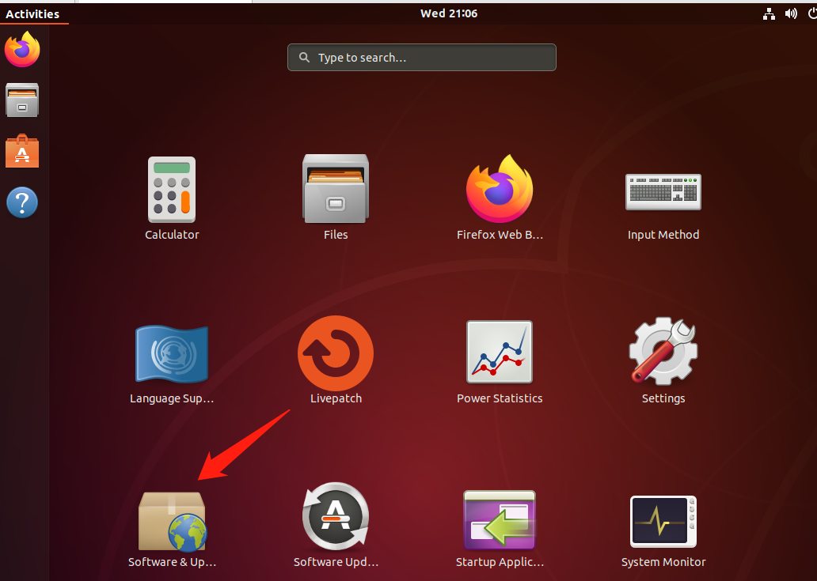
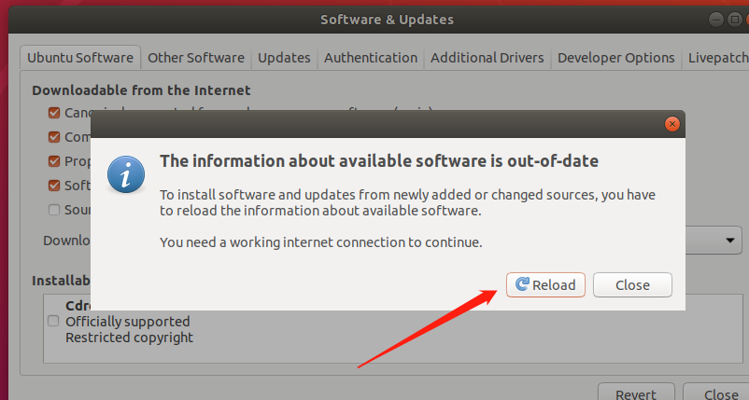
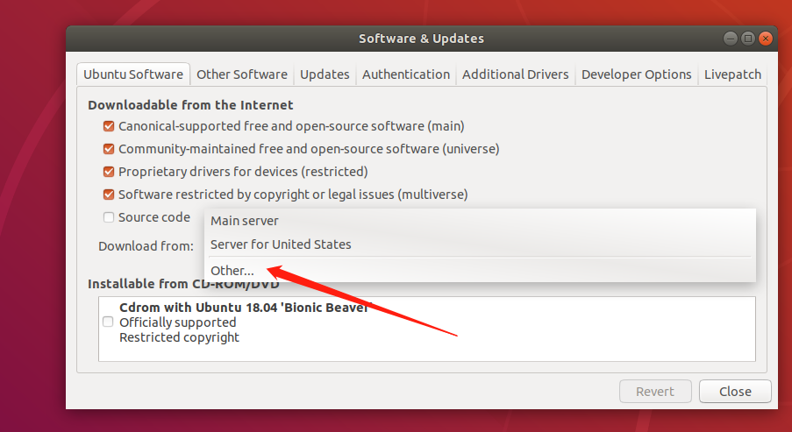
2.Ubuntu换源
笔者采用的是阿里源

Slide 4


3. 配置Libmaix开发环境,安装依赖
参考libmaix/README_ZH.md at release · sipeed/libmaix (github.com)
1.升级已安装的所有软件包
sudo apt-get update
sudo apt-get upgrade
2.安装交叉编译所需依赖
sudo apt install build-essential cmake python3 sshpass git
3.检查cmake版本，版本应该>=3.9

Slide 5
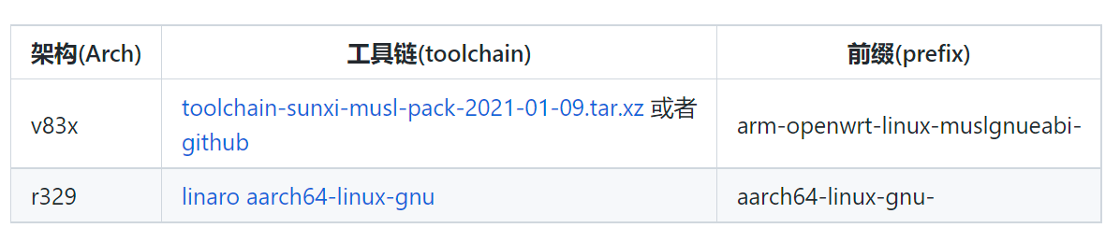
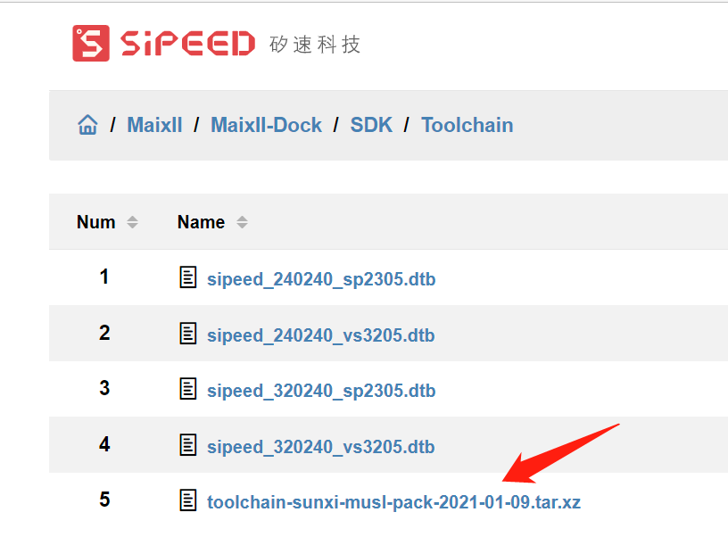

4.下载V831交叉编译工具链
下载V831交叉编译工具链 下载站 – Sipeed
或者使用笔者下载好的工具链
*建议在虚拟机中下载,在windows下载解压后
可能后面编译时会报错

Slide 6
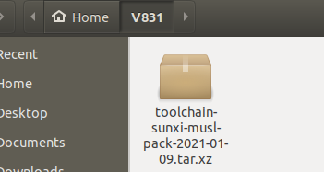
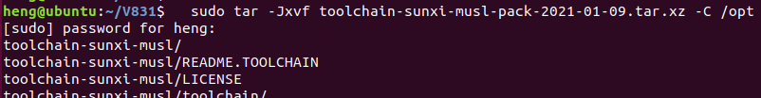

5.配置交叉编译工具链
1.在桌面新建一个V831文件夹，
将刚刚下载的文件放到此目录
2.将此压缩包解压到/opt 文件夹，
如果出现Permission denied，记得在命令前增加 sudo
sudo tar -Jxvf toolchain-sunxi-musl-pack-2021-01-09.tar.xz -C /opt
3.通过 ls /opt命令，可以看到目录下有 toolchain-sunxi-musl 文件夹

Slide 7

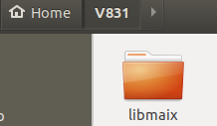

6.获取libmaix源码
1.在刚刚建立的/home/V831路径下打开终端执行命令：
git clone https://github.com/sipeed/libmaix --recursive
一定要确保全部下载完成，否则后面会因为找不到文件编译出错
2.重点关注以下路径，若内容完整则说明下载成功：
或者也可使用笔者提供的libmaix.zip文件，解压到V831路径下
~/V831/libmaix/tools/kconfig/Kconfiglib
~/V831/libmaix/components/maix_speech
~/V831/libmaix/components/third_party/imlib
~/V831/libmaix/components/third_party/lvgl/lv_lib_freetype

Slide 8
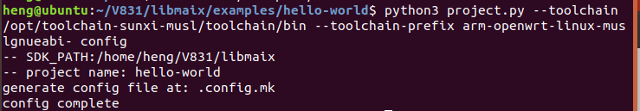
7.尝试编译helloworld
1.进入helloworld文件夹下
cd libmaix/examples/hello-world
2.根据 CPU 架构选择工具链和前缀
python3 project.py --toolchain /opt/toolchain-sunxi-musl/toolchain/bin --toolchain-prefix arm-openwrt-linux-muslgnueabi- config

Slide 9
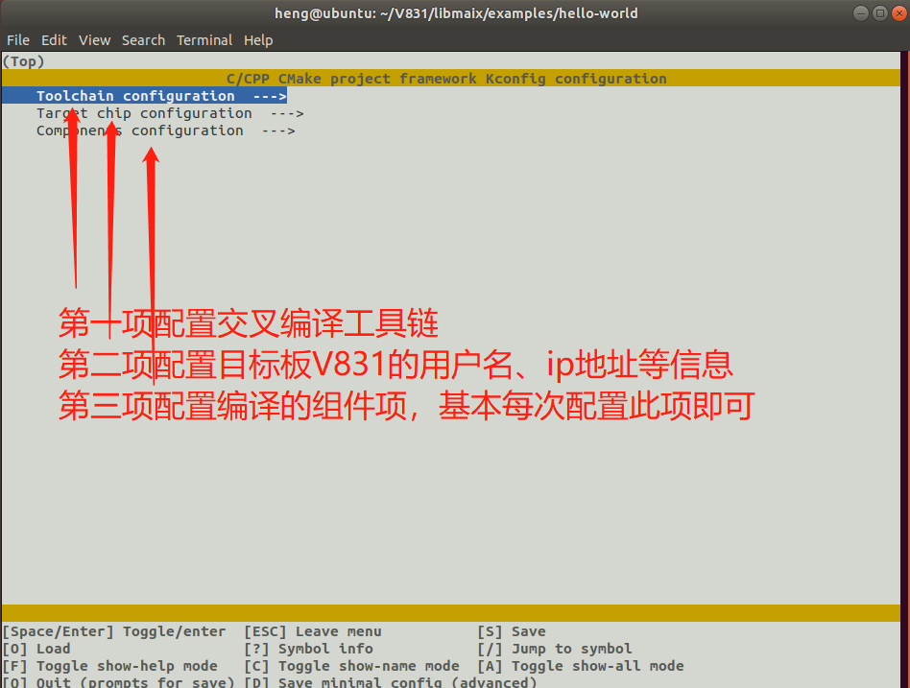
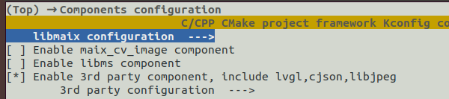
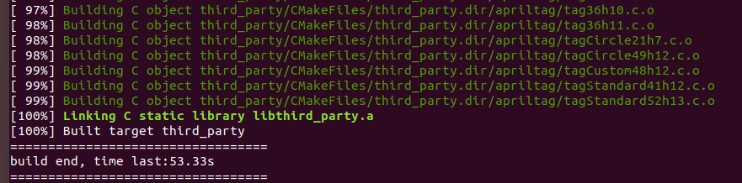
7.尝试编译helloworld
3.配置编译哪些组件项，在helloworld路径下执行：
python3 project.py menuconfig
若出现以下画面，则说明下载内容完整，若报错先尝试使用sudo执行，否则需重新下载解压
如第三项选择了Enable 3rd party component，则在编译时时间就会较长，因为会编译所有勾选的第三方组件。
编译过程中可能会报一些warning，但最终出现下图画面则说明编译过程无误

Slide 10
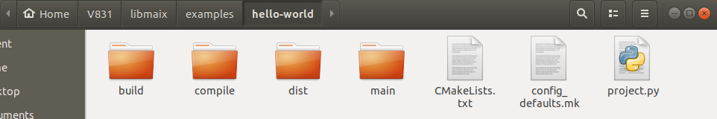
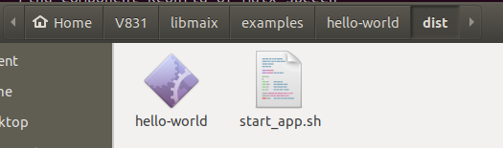
8.上传helloworld可执行文件
若之前的配置与编译一切顺利，则可以在/example/hello-world文件夹下看到如下内容
打开dist文件夹，hello-world即为生成的可执行文件

Slide 11

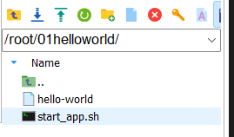

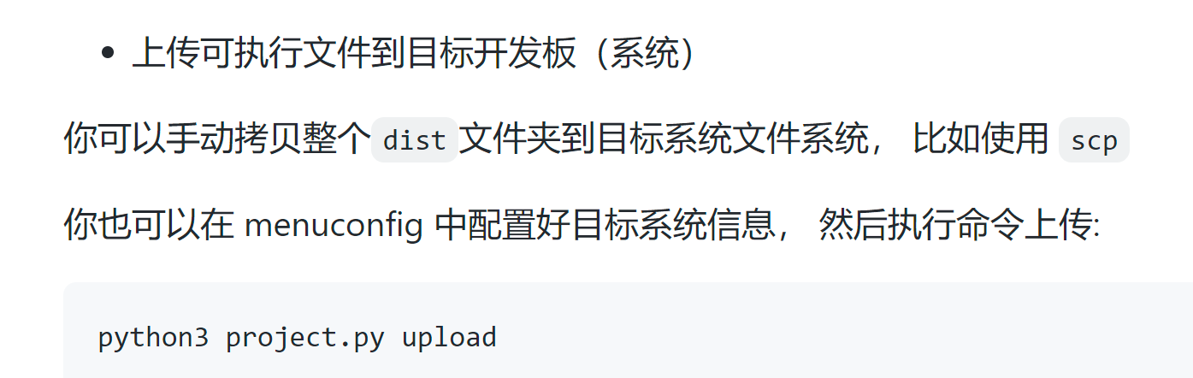

8.上传helloworld可执行文件
1.打开MobaXterms，使用ssh连接V831开发板
2.在/root下建立01helloworld文件夹
3.将刚刚Ubuntu虚拟机中dist文件夹下的两个文件
拷贝到V831板子的01helloworld文件夹下
注：也可采用python3 project.py upload
的方式，具体信息参考
libmaix/README_ZH.md at release · sipeed/libmaix (github.com)
4.在V831的shell中进入01helloworld路径，执行以下命令
./start_app.sh
可以看到有如下输出
至此，helloworld的编译与执行example全部完成

Slide 12
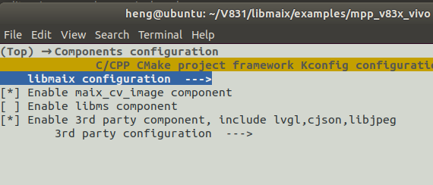
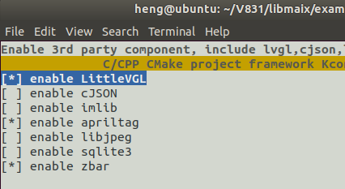
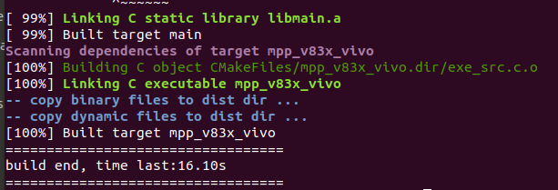
9.Lvgl编译与测试
1.在虚拟机中进入~/V831/libmaix/examples/mpp_v83x_vivo路径，执行：python3 project.py menuconfig
检查选项是否如以上配置所示，确认无误后在命令行执行：
python3 project.py build
注：若同时勾选所有组件，则可能会发生重复定义函数的报错导致编译失败
若出现如图所示情况，则说明编译成功

Slide 13
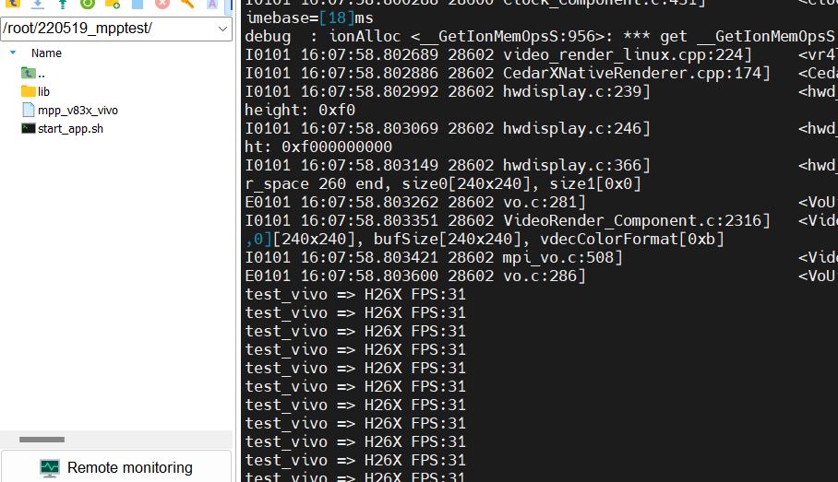
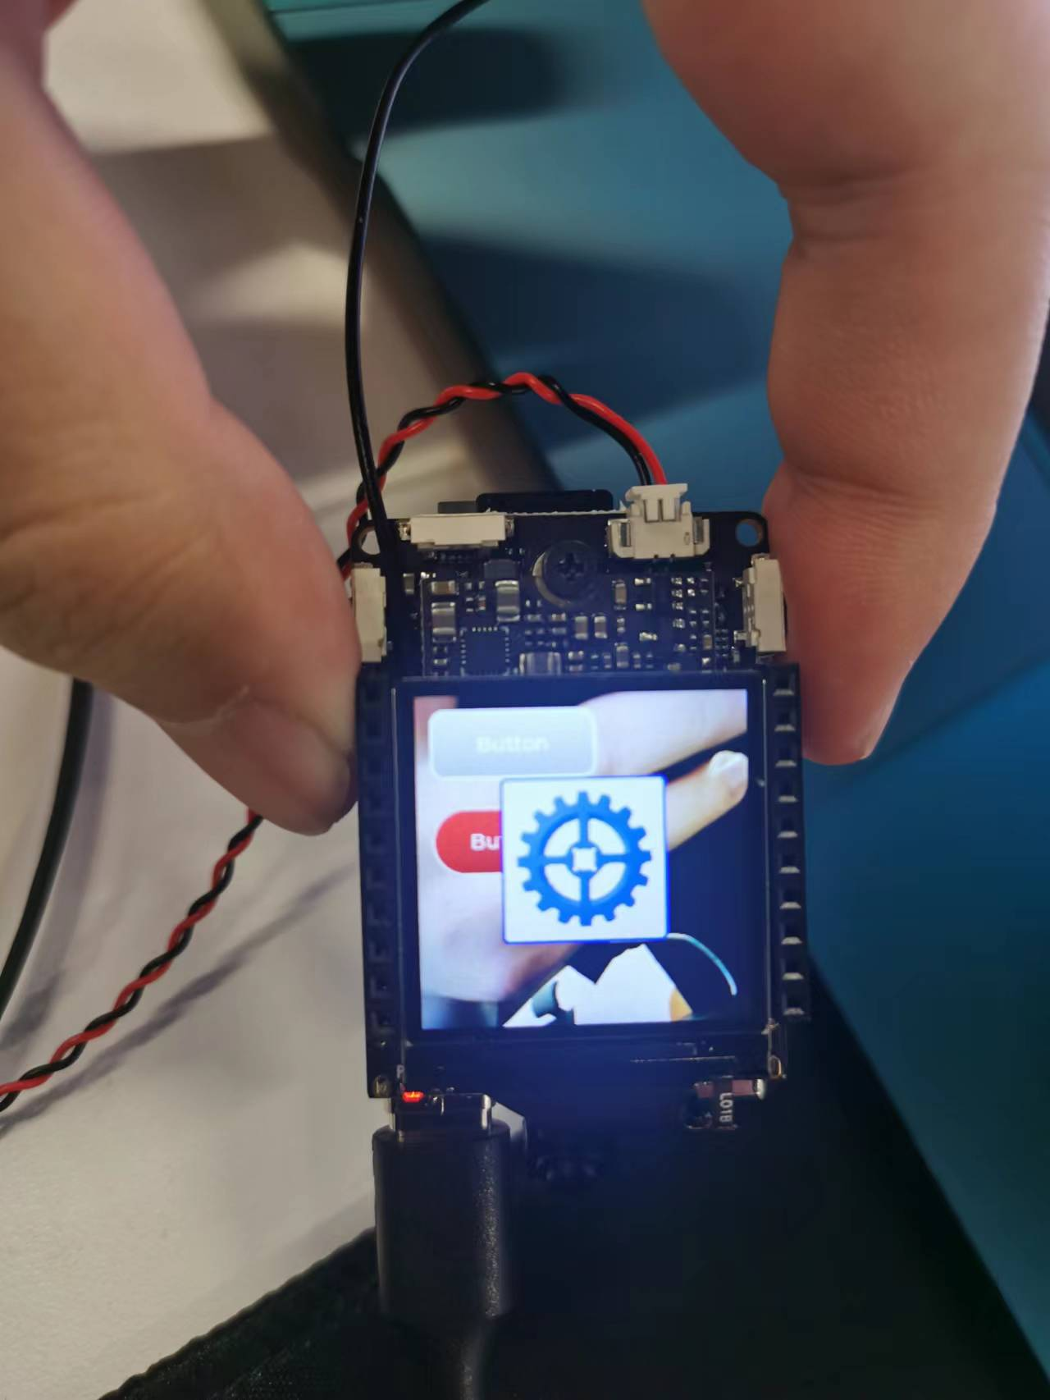
10.执行成功

